Slide 1
2023 物理创新实践设计
7.巨型发声板
汇报人：何政轩 宁洪斌 方俊添

Slide 2
想象一下，当你拿起一块纸板并用手指轻轻弯曲它时，你会听到一种脆响的声音。这是因为纸板在弯曲时产生了振动，而这种振动通过空气传播，形成了声音。
类似地，当一个大型、薄型和灵活的板材被弯曲时，它的不同部分会发生相对运动，引起板材内部的应力和振动。这些应力和振动会通过板材和周围空气的相互作用传播出去，产生声音。

Slide 3
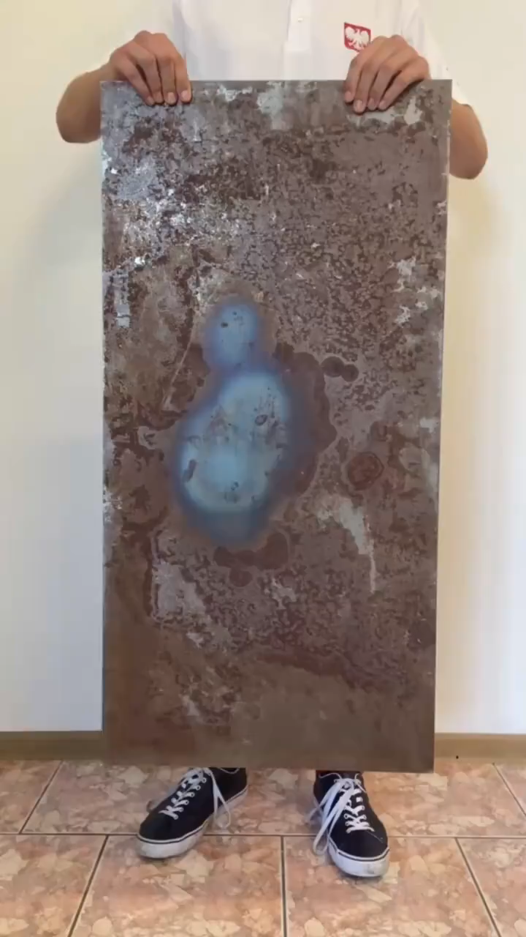
一. 题目解析
现象描述
当一个又大又薄又有弹性的板(如塑料、金属或有机玻璃)被弯曲时，它可能会发出一种响亮而不寻常的呼啸声。
现象解释
巨型发声板的原理主要是基于板材的弯曲和回弹。当一个又大又薄又有弹性的板（例如塑料、金属或有机玻璃等）被弯曲时，它可能会发出一种响亮而不寻常的声音。这种声音的产生是由于板材弯曲导致的振动，这些振动会转化成声波并传播开来，从而产生声音。这种现象与克拉尼图形实验中的板振动产生声音的原理类似。

Slide 4
首先，大型、薄型和灵活的板在受到压力或振动时容易弯曲。
其次，当板弯曲时，它与空气之间会产生摩擦力，这种摩擦力会导致空气流动，从而产生声波。
最后，这些声波在板的边缘产生回声，形成我们所听到的那种声音。 这些因素的综合作用导致了这个现象的发生。此外，板的材料也会影响所产生的声音的音质和音量。

Slide 5
改变施加在板上的力的性质和大小、板的尺寸和形状以及周围环境的物理性质等变量，可以更深入地理解这个现象的物理机制。此外，这些因素如何影响声音的质量和响度也是值得研究的。
可以尝试使用不同的材料制作板，以了解不同材料对声音特性的影响。

Slide 6
一. 题目解析
影响因素
发声板的材料
发声板的厚度
发声板的弯曲程度
发生板的振动特性

Slide 7

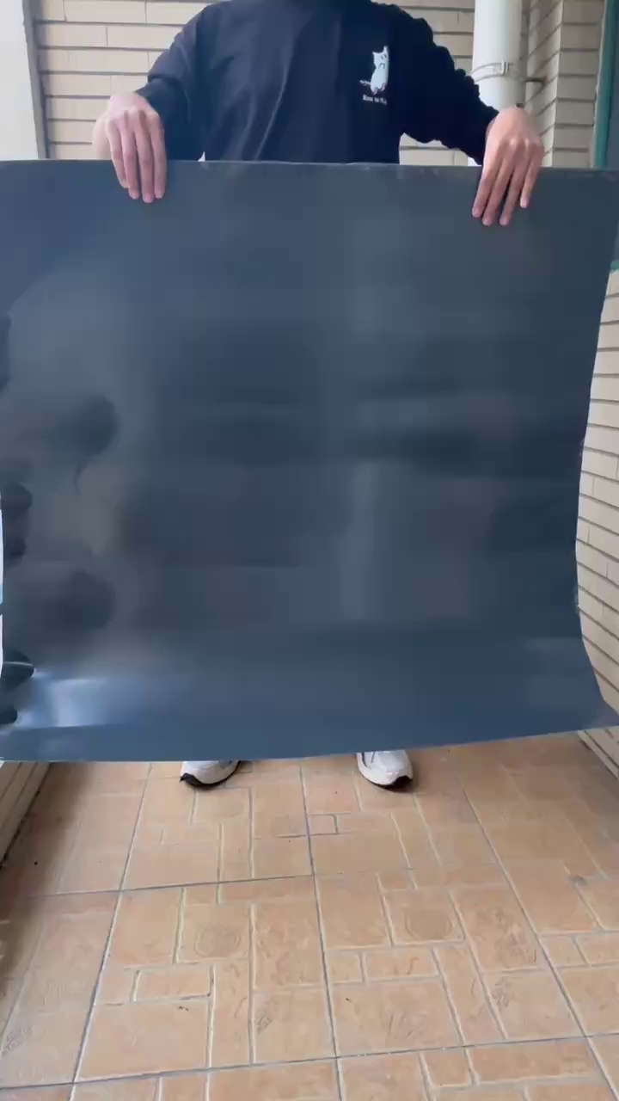

Slide 8
当不同厚度的同一种材料板弯曲时，它们之间的声音差异可能会有一定的变化，但通常不会非常显著。相同材料的板材在弯曲时会以相似的方式振动，产生类似的声音特性。然而，板材的厚度可以影响振动的频率和幅度，从而对声音产生一定的影响。较厚的板材可能具有更低的振动频率，因此会产生较低音调的声音。相比之下，较薄的板材可能具有更高的振动频率，产生较高音调的声音。
此外，较厚的板材由于质量和刚度的增加，可能会产生更强的声音。较薄的板材由于质量和刚度较低，可能会产生相对较弱的声音。总体而言，虽然不同厚度的同一种材料板在弯曲时可能会有一些声音差异，但这些差异可能相对较小。更明显的声音差异通常来自于不同材质的板材，而不仅仅是厚度的变化。

Slide 9
吉他的琴弦就像金属板，当你弹奏时，琴弦会振动并产生声音。现在，假设你使用了不同长度、宽度和厚度的琴弦。
首先，让我们考虑琴弦的长度。如果你用手指按住琴弦的某个位置，那个位置之上的琴弦长度就会缩短。当你弹奏琴弦时，缩短的琴弦会振动产生高音。
相反，如果你不按住琴弦，琴弦的整个长度都会振动，并产生低音。如果你使用较宽和较厚的琴弦，它们可能会更加坚硬和沉重。这意味着琴弦振动时需要更多的能量，从而产生更低音调的声音。
相反，使用较窄和较薄的琴弦会使振动需要更少的能量，因此产生更高音调的声音。

Slide 10
Thank you for listening.

